Slide 1
Sistema Unidad Territorial
Cristian Salvo
Fabián Cortés
Kevin Olguin

Slide 2
Contexto
El estado, municipalidades y juntas de vecinos son las más desatendidas en cuanto al uso de la tecnología.
Una junta de vecinos es una organización comunitaria de carácter territorial, representan a las personas que residen en un barrio.
Este proyecto propone una solución TI que se pueda adaptar a la realidad de cualquier junta de vecinos de Chile y solucione las necesidades de su directorio y los vecinos que residan una unidad vecinal.
Sean mayores de 14 años.

Slide 3
Descripción del proyecto
Construir un sistema para mejorar la gestión de una unidad territorial. Los requerimientos son:
Uso interno:
Manejo de inscripción de vecinos en la junta de vecinos.
Manejo de solicitud y emisión de certificados de residencia.
Manejo de postulación de proyectos vecinales.
(Esto es, las diligencias planteadas deben ser revisadas y aprobadas o rechazadas por el directorio o personal autorizado, los solicitantes deben recibir vía email la resolución).
Envío de notificaciones y avisos a los habitantes de la unidad territorial vía aviso tipo afiche, email y/o WhatsApp.
Publicación de noticias.

Slide 4
Descripción del proyecto
Uso publico:
Inscripción de vecinos en la junta de vecinos.
Solicitud y emisión de certificados de residencia.
Postulación de proyectos vecinales, pueden postular solo los miembros de la junta de vecinos.
Solicitudes de los habitantes de la unidad territorial, canchas, salas, plazas, etc. esto se gestionará con un calendario.
Inscripción de habitantes para actividades vecinales u otros, dependerá del cupo.
Recepción de notificaciones y avisos a los habitantes de la unidad territorial vía aviso tipo afiche, email y/o WhatsApp.
Visualización de noticias

Slide 5
Objetivos
Su objetivo es facilitar la administración interna, fomentar la participación vecinal y centralizar información, logrando una mayor eficiencia y cohesión en la comunidad como los aspectos legales.
Algunos de los objetivos específicos de este proyecto son:
Facilitar el acceso a distinta información con respecto a noticias y actividades sociales de los vecinos.
Facilitar procesos como la inscripción de vecinos a la junta de vecinos, procesos de gestión de bienes de la comunidad.
Mejorar la gestión de solicitudes y emisión de documentos
Simplificar la gestión de la información de actividades y noticias, con envíos de notificaciones y avisos a los habitantes.

Slide 6
Metodología
Para el desarrollo de este proyecto utilizaremos la metodología ágil/scrum, el desarrollo será en diferentes sprints para poder abordar las distintas partes del sistema. Las funciones y tareas de los integrantes del grupo de proyecto serán delegadas en base a los conocimientos de cada uno.
Roles del equipo scrum:
Product owner: Kevin Olguín
Scrum master: Fabián Cortés
Equipo de desarrollo:
Fabián Cortés
Kevin Olguín
Cristian Salvo

Slide 7
Evidencia
Como evidencia utilizaremos los siguientes antecedentes durante el proyecto:
Acta de constitución de proyecto: Documento para dar inicio al proyecto definiendo sus objetivos y fases de desarrollo.
Modelo 4+1: Corresponde a las vistas del sistema describiendo los escenarios y arquitectura de la aplicación
Roadmap: En este documento se describen las fases de desarrollo y que se trabajará en cada una.
Código fuente: Corresponde al código fuente del sistema.
Casos de prueba: Documentación de las diferentes pruebas que se van realizando durante el desarrollo del proyecto.
Product backlog: Documento con las historias de usuario.
Sprint planning: Listado de todas las tareas (del product backlog) que se van a desarrollar dentro del sprint actual.
Sprint review: Reunión en la que se muestra el trabajo avanzado (tangible) a los stakeholders.

Slide 8
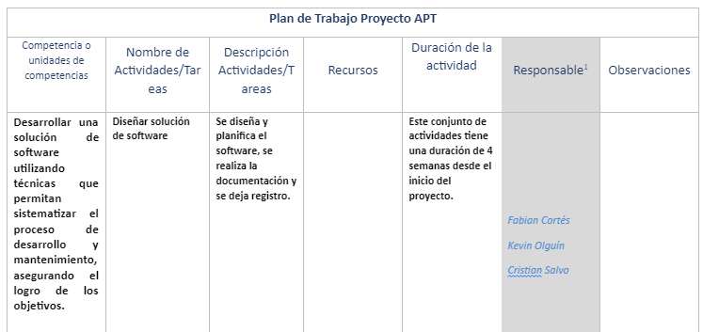
Plan de proyecto APT

Slide 9
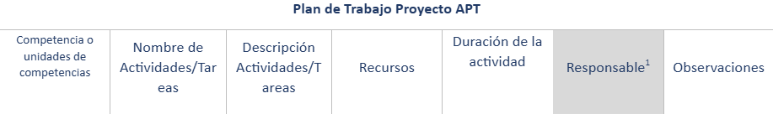
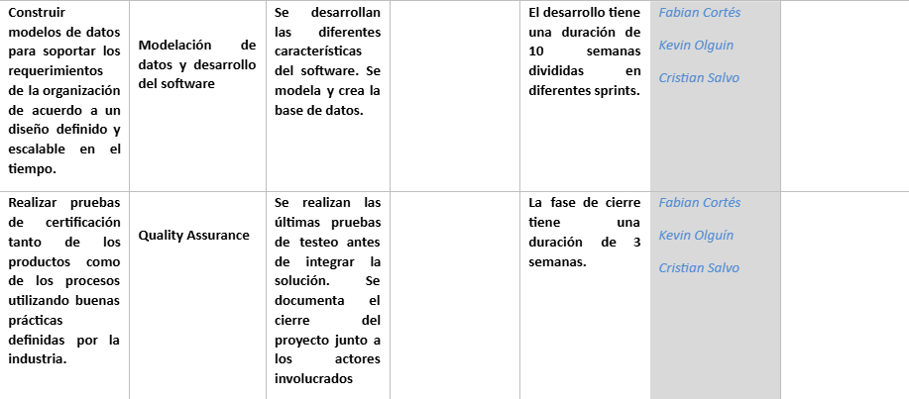
Plan de proyecto APT

Slide 10
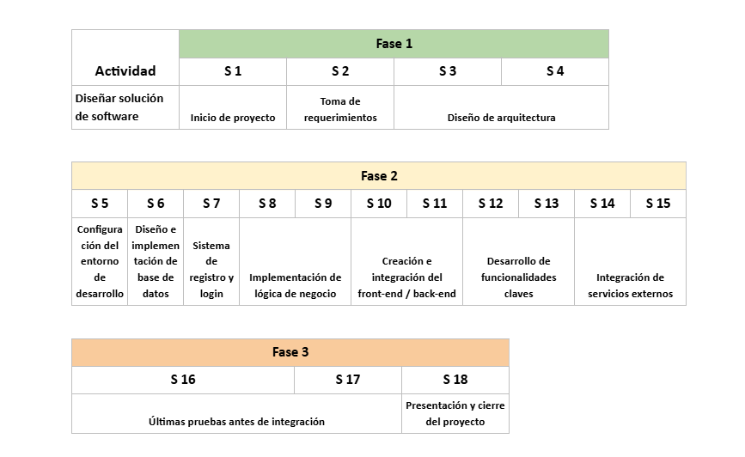
Carta gantt

